Slide 1
Phụ lục 1
CÁCH CHẠY 1 TRANG PHP

Slide 2
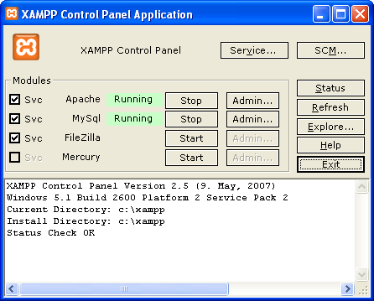
Kích hoạt Apache và MySql
Click vào SAMPP-Control Panel ở ngoài Desktop

Slide 3
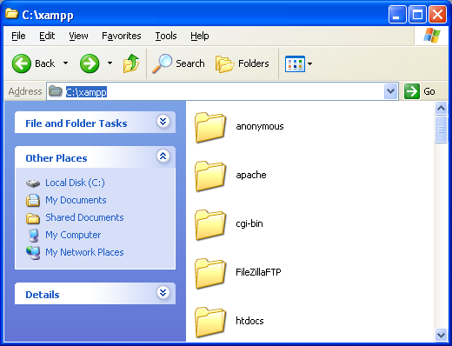
Thư mục chứa sampp

Slide 4
Dùng DreamWeaver tạo trang PHP
<?php
echo "Hello World";
?>
Save với tên file vd1.php vào thư mục C:\xampp\htdocs\teach

Slide 5
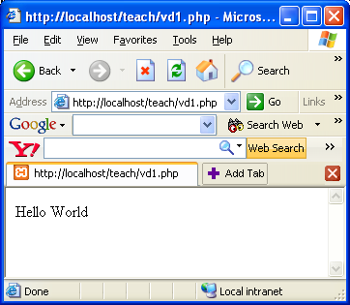
Chạy một trang PHP

Slide 6
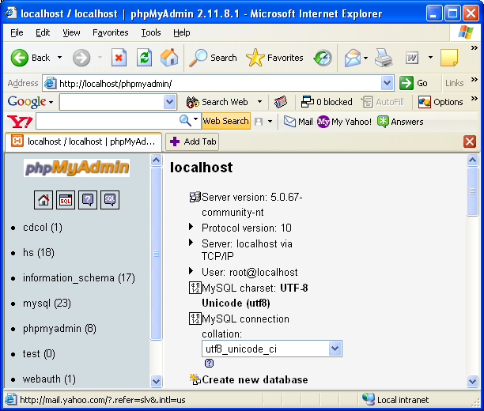
Cách tạo CSDL trong MySQL
Mở trang http://localhost/phpmyadmin/

Slide 7
Cách tạo CSDL trong MySQL
Tạo một Database
  Gõ tên DataBase muốn tạo vào mục create new database ->Nhấn chọn chức năng Create
Tạo một bảng trong một Database
  Mở CSDL mới tạo -> gõ tên Table muốn tạo (ở mục name), số cột (trong mục Number of fields) -> Chọn Go

Slide 8
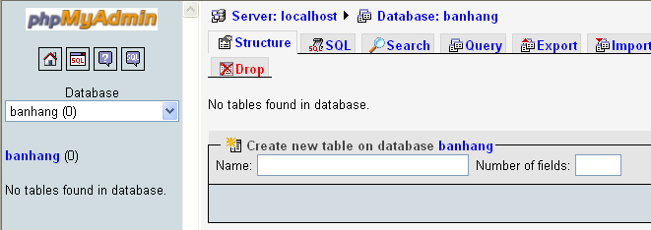
Cách tạo CSDL trong MySQL

